Slide 1
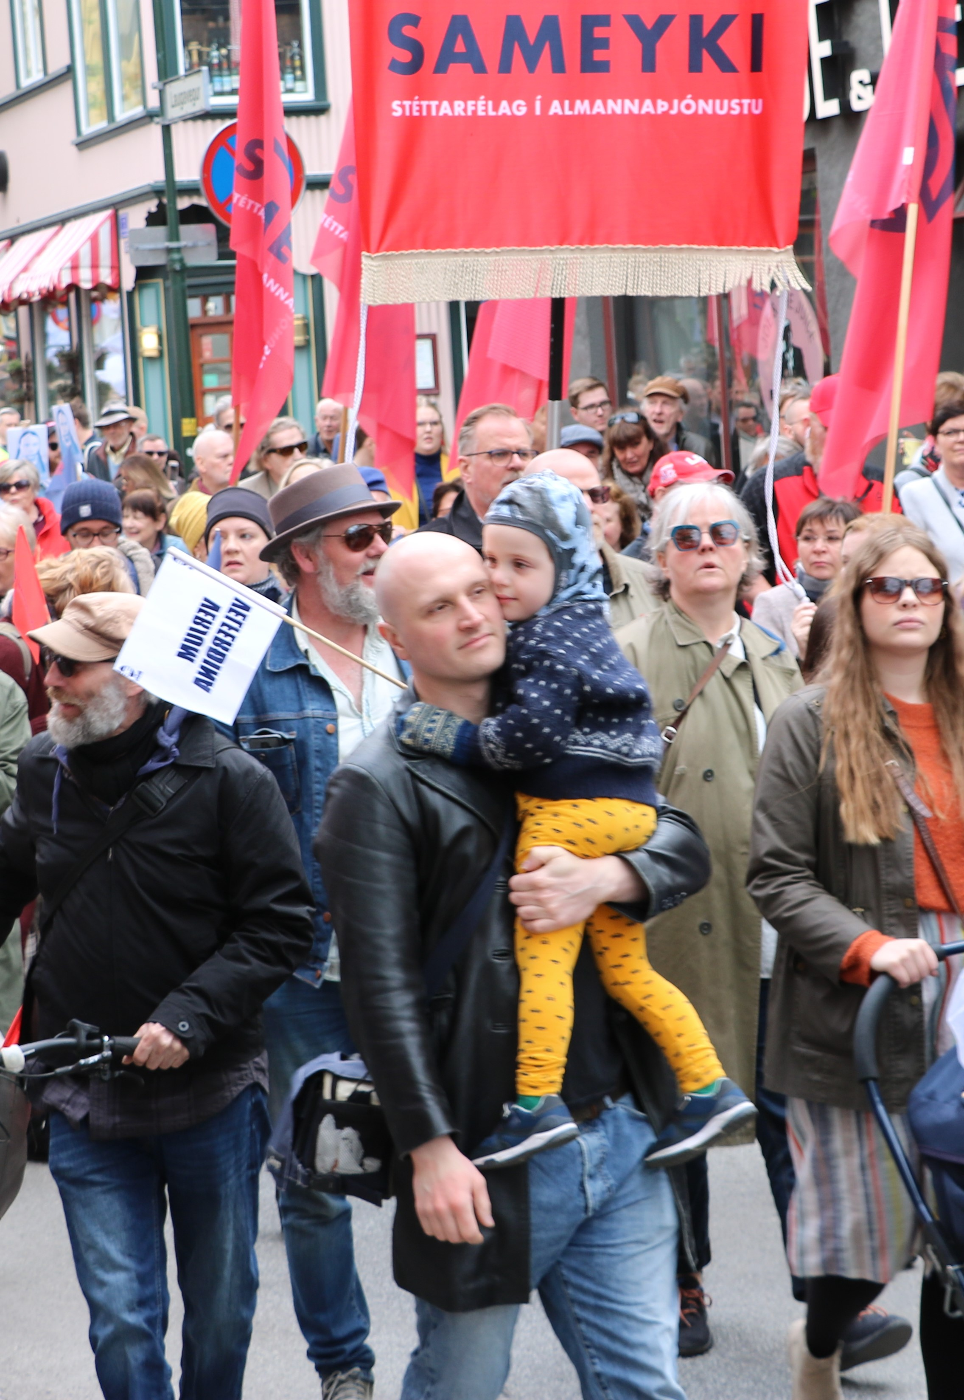
Undirbúningur verkfalla
2020
Sameyki – Union of Public Servants

Slide 2
Samningar lausir 31. mars 2019
Samningafundir BSRB við ríkið – sameiginleg málefni 35 fundir
Samningafundir Sameykis við ríkið 20 fundir
Samningafundir Sameykis við Reykjavíkurborg 30 fundir
Samningafundir Sameykis og bæjarst.félaga 35 fundir
Þetta er fyrir utan óformlega fundi, svo sem þegar samið var um styttingu í dagvinnu, vinna vaktavinnuhópsins og aðrir vinnufundir t.d. um starfsumhverfi o.fl.

Slide 3
Skoðanakönnun meðal trúnaðarmanna 22. janúar
Vilt þú að að Sameyki fari í atkvæðagreiðslu um verkfallsaðgerðir
Já 133
Nei 3
Veit ekki 2

Slide 4
Skoðanakönnun meðal trúnaðarmanna 22. janúar
Telur þú að félagar í Sameyki á þínum vinnustað myndu styðja
verkfallsaðgerðir?
Já 104
Nei 13
Veit ekki 21

Slide 5
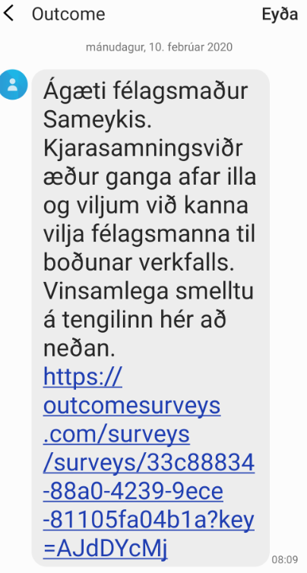
Vilji félagsmanna til að ganga til atkvæðagreiðslu

Slide 6
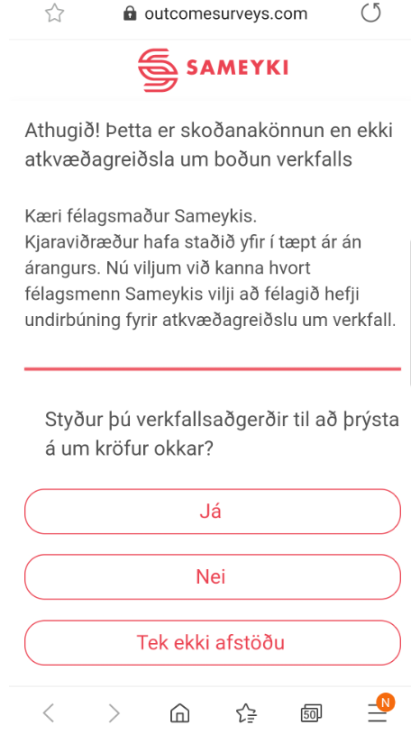
Vilji félagsmanna til að ganga til atkvæðagreiðslu

Slide 7
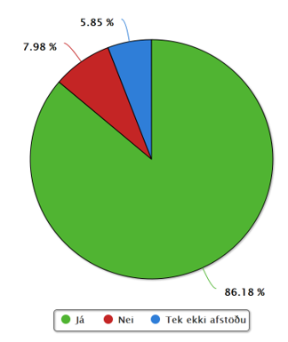
Styður þú verkfallsaðgerðir til að þrýsta á um kröfur okkar?

Slide 8
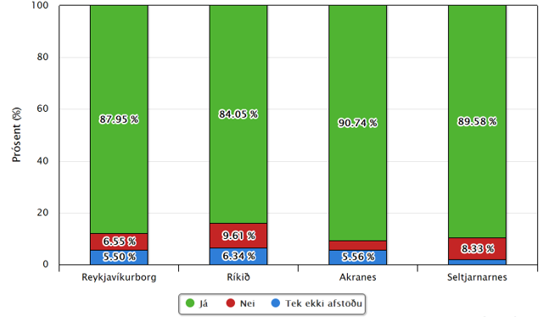
Greint eftir vinnuveitendum

Slide 9
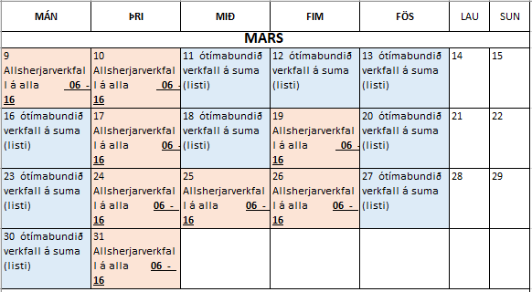
Verkfallsdagatal - drög

Slide 10
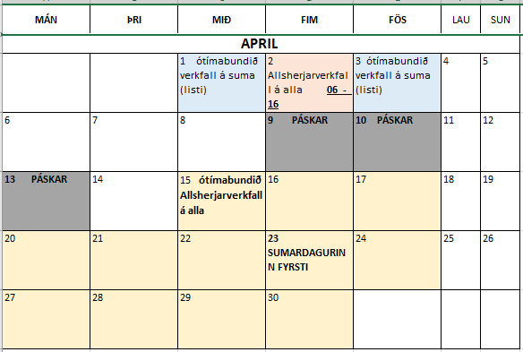
Verkfallsdagatal - drög

Slide 11
Sérstakar stofnanir sem yrðu í ótímabundnu verkfalli frá upphafi
Ríki, Reykjavík, Akranes og Seltjarnarnes:
Ríkisskattstjóri
Tollstjóri
Sýslumannsembættin
Heilsugæslan höfuðborgarsvæðisins
Grunnskólar
Frístundarheimili

Slide 12
Hvernig greiða félagsmenn atkvæði um verkfall?
Stofnanir í ótímabundnu verkfalli
Tveir atkvæðaseðlar:
Félagsmenn stofnanana greiða atkvæði um ótímabundið verkfall hjá viðkomandi stofnunum (sérstakar stofnanir)
Allsherjarverkfall
Einn atkvæðaseðill:
Allir félagsmenn greiða atkvæði um allsherjarverkfall, einnig þau sem eru í ótímabundnu verkfalli (sérstakar stofnanir)

Slide 13
Upplýsingar verða komnar á heimasíðu fyrir helgi
  Framkvæmd og boðun (lagaumhverfið)
  Útfærsla verkfalls (hvar og hvaða dagar)
  Verkfallsgreiðslur – hversu mikið og hvernig fólk sækir um
  Orlof í verkfalli – hvernig virkar það
  Réttarstaða í verkfalli
  Geta yfirmenn gengið í störf félagsmanna
  Félagsmenn í tímavinnu í verkfalli – hvernig virkar það
  Undanþágur – hverjir mega ganga í hvaða störf, reglur og dæmi
  Veikindi og verkfall
  Er hægt að neita að mæta til vinnu ef viðkomandi er á undanþágulista
  Má kalla út aðra starfsmenn á aukavaktir í verkfalli …

Slide 14
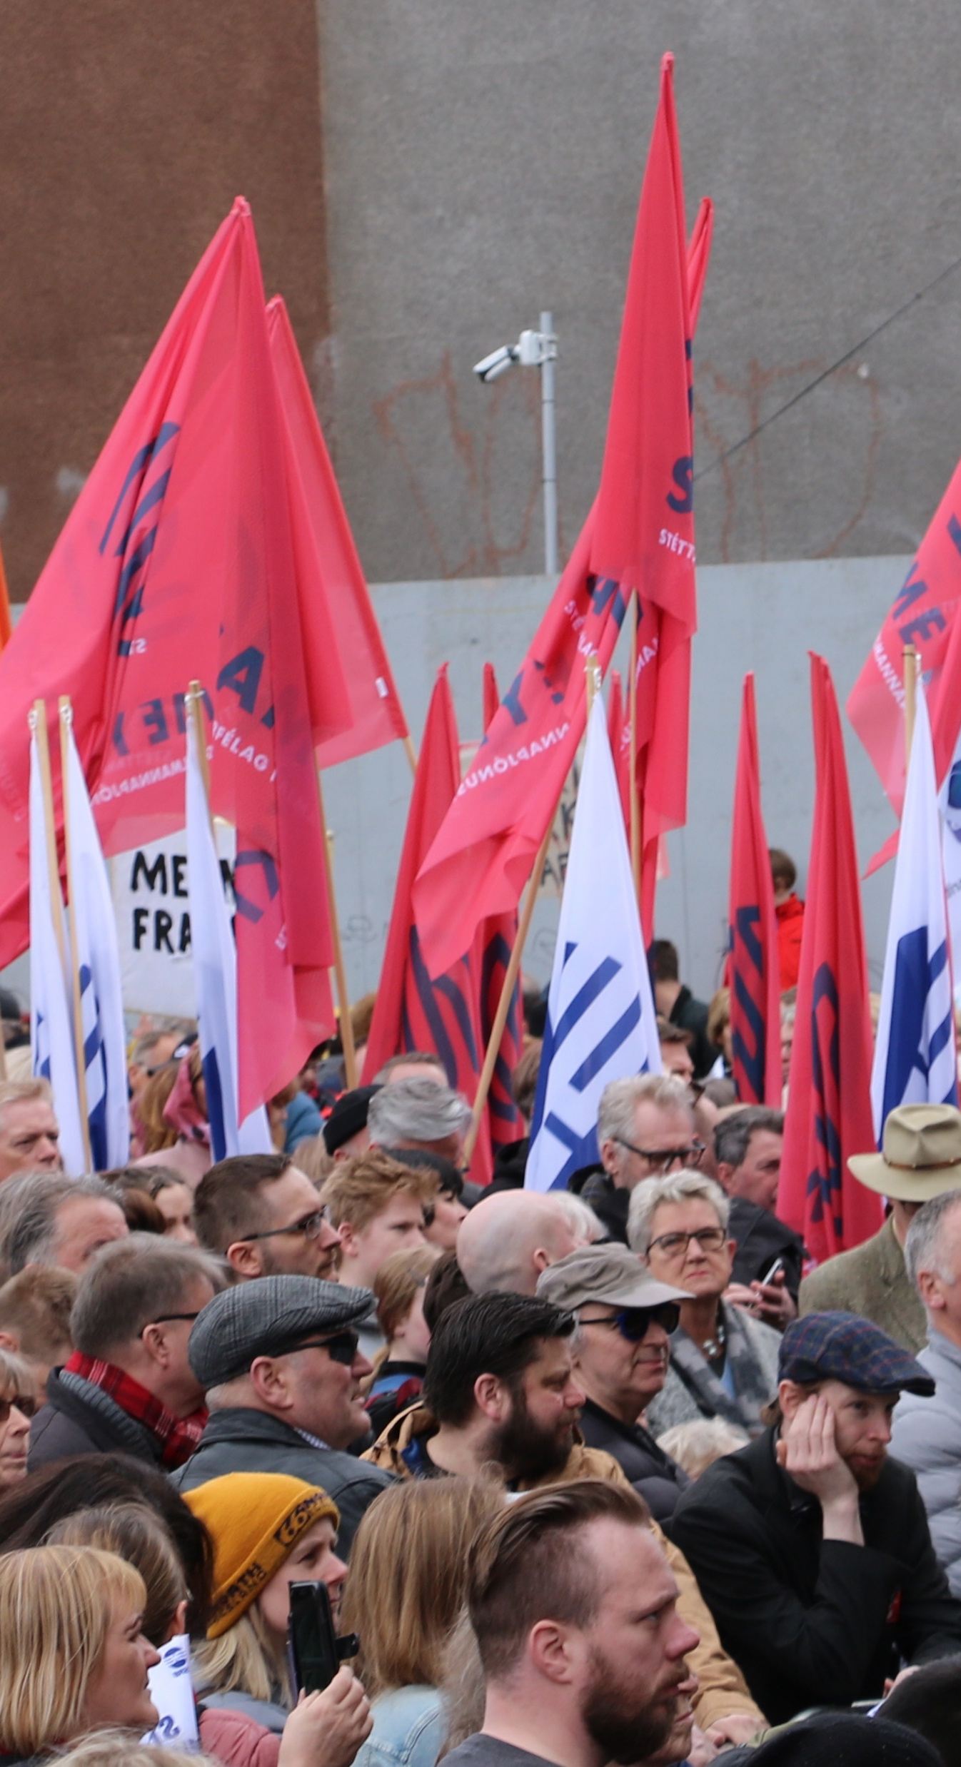
Takk fyrir
sameyki.is

